Slide 1
Разработка системы управления группой
роботов в условиях виртуальной
лаборатории
Федеральное государственное автономное образовательное учреждение высшего образования «Московский физико-технический институт (национальный исследовательский университет)»
Физтех-школа природоподобных, плазменных и ядерных технологий им. И. В. Курчатова
Выпускная квалификационная работа на тему:
Автор:
студент группы Б07-202 Щучкин М. В.
Научный руководитель:
главный научный сотрудник лаборатории робототехники КИ, д. т. н., доцент Карпов В. Э.

Slide 2
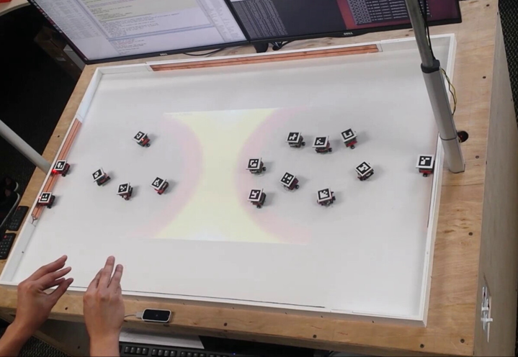
Введение
Развитие робототехники сопровождается ростом интереса к группам роботов и системам удалённого доступа.
Развитая экспериментальная база в робототехнике (парк роботов, арена, позиционирование) есть не у всех.
Нужны унифицированные решения, позволяющие получать удалённый доступ к реальному оборудованию через сеть: эксперимент ставится из любой точки, своим железом владеть не нужно.
Дополнительная необходимость – управление разнородными машинами.
Эксперимент на реальных роботах (а не только симуляция) + безопасность оборудования и воспроизводимость.

Slide 3
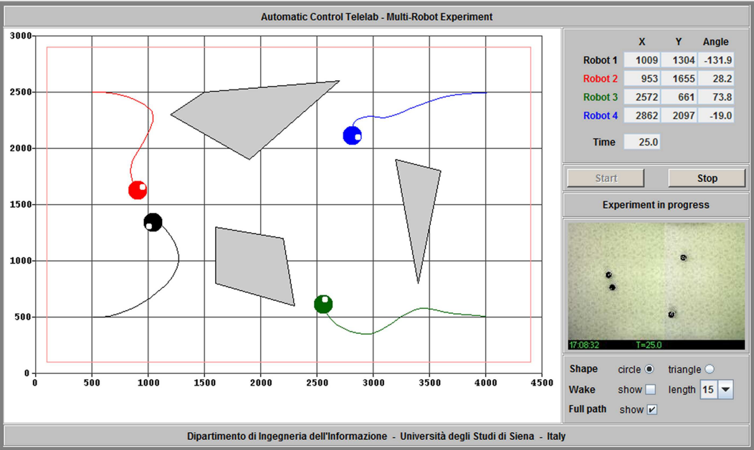
Актуальность
Существующие решения: Rosbridge, Robotarium, Remote Lab Siena, коммерческие системы - имеют существенные ограничения:
  Слабая поддержка гетерогенности;
  Отсутствие единого протокола;
  Проблемы безопасности и открытости;
  Главное: ориентированы на отдельного робота,
  а не на группу как единый объект.
Основные требования к виртуальной лаборатории для
групповой робототехники:
  Удалённое многопользовательское управление
  Унифицированные интерфейсы для разнородных
  роботов
  Поддержка групповых сценариев и процедур.
  Возможность безболезненного масштабирования
Гипотеза исследования: Необходима разработка системы группового удалённого управления, учитывающей особенности группового поведения.

Slide 4
Цель: Повышение эффективности экспериментальных исследований в области групповой робототехники путем создания системы управления виртуальной лабораторией с учетом специфики группового взаимодействия.
Задачи:
1. Провести сравнительный анализ существующих решений в области удаленного управления роботами и веб-интерфейсов и сформировать на его основе требования к системе управления группой роботов.
2. Разработать архитектуру системы виртуальной лаборатории с поддержкой различных типов устройств и протоколов взаимодействия.
3. Реализовать алгоритмы и методы удаленного управления, соответствующие требованиям к подобным системам.
4. Разработать клиентский интерфейс для управления роботами с возможностью видеотрансляции, сбора телеметрии и отправкой команд в реальном времени.
5. Сконструировать гетерогенную группу роботов, провести серию испытаний системы и создать по ее итогам методическое руководство.

Slide 5
Объект исследования: Распределённые системы управления техническими объектами
Предмет исследования: Гетерогенные робототехнические системы с удалённым управлением
Используемые методы:
  объектно-ориентированное программирование
  методы разработки распределенных систем
  сетевые технологии передачи данных
  асинхронное программирование
  теория автоматического управления
Выносимые на защиту положения:
  Архитектура удалённой лаборатории «тонкое устройство — умный сервер», позволяющая организовать безопасное многопользовательское управление гетерогенной группой роботов.
  Алгоритмы группового управления и навигации, обеспечивающие безопасное выполнение команд, устойчивость к сетевым сбоям и координированное перемещение группы роботов.
  Программный комплекс удалённой лаборатории, реализующий единый протокол взаимодействия, контроль доступа и управление групповыми процедурами.
  Результаты экспериментальной проверки, подтверждающие работоспособность системы на реальном оборудовании, устойчивость к потерям связи и эффективность групповой навигации.

Slide 6
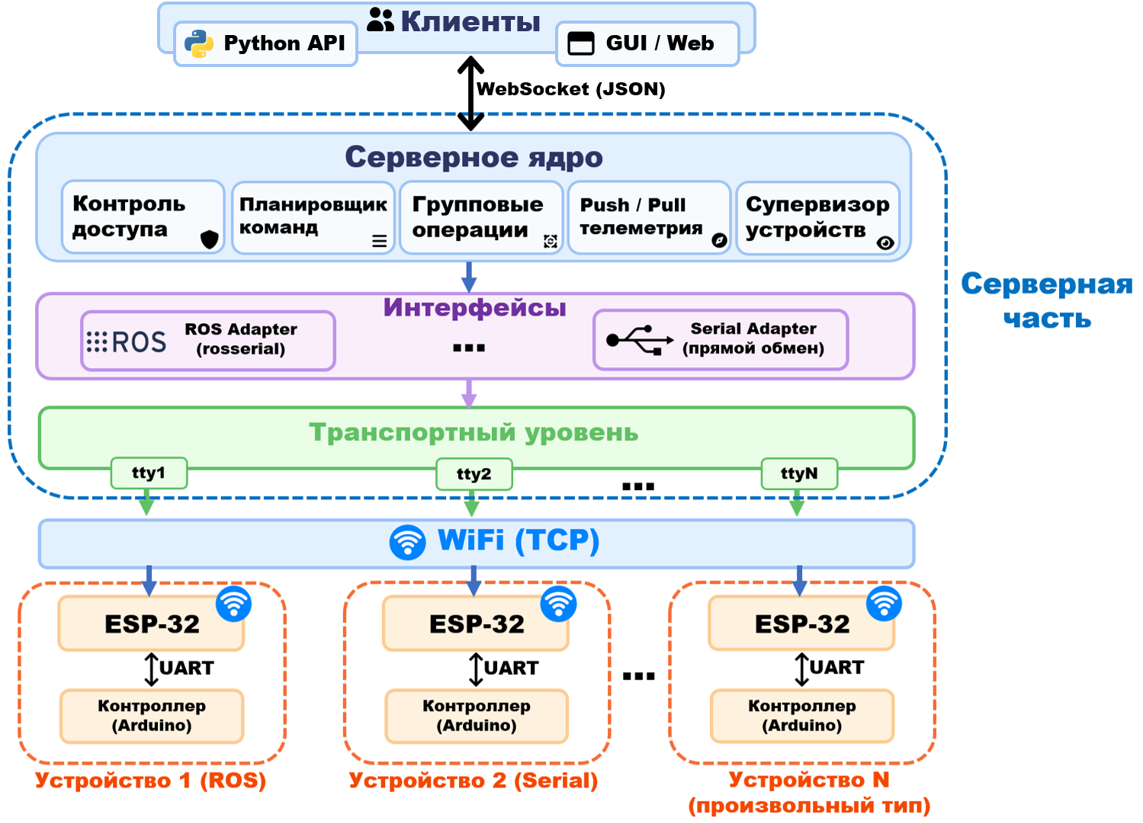
Архитектура системы
Принцип «тонкое устройство — умный сервер»: вся логика на сервере, на борту
робота — прозрачный мост ESP-32 + низкоуровневый контроллер.
Сетевое ядро
Задача: обеспечение связи с клиентом и поддержание работы всей системы.
Интерфейсы
Задача: Представление команд сервера в требуемый для устройств вид.
Транспортный уровень
Задача: Доставка команд на модули ESP и телеметрии на сервер.

Slide 7
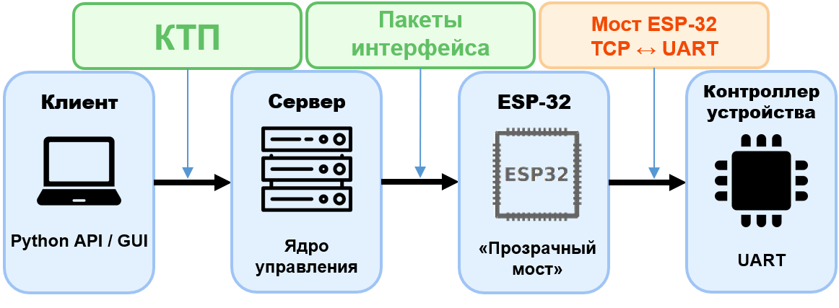
Протоколы связи (задача унификации)
КТП (командно-телеметрический протокол)
Связь: Клиент ↔ сервер — прикладной уровень (L7).
Формат: Пакеты JSON по постоянному соединению WebSocket.
Безопасность: аутентификация HTTP Basic Auth в заголовке запроса.
Модель обмена — асинхронная, три паттерна: запрос → подтверждение → результат
Пакеты интерфейса
Связь: Сервер ↔ ESP — прикладной уровень (L7), поверх «виртуального» tty.
Формат: пакеты понятные устройству: rosserial-кадры (ROS) либо ASCII-строки (serial)
Сервер преобразует унифицированные команды клиента в понятные контроллеру пакеты (зависит от интерфейса) и отправляет на ESP-32 по протоколу TCP (WiFi)
Мост ESP-32:
Связь: ESP ↔ контроллер устройства: между транспортными (L4) уровнями TCP и UART
Формат: Обмен потоками данных.
Задача унификации решена на прикладном уровне (L7) средствами серверной абстракции

Slide 8
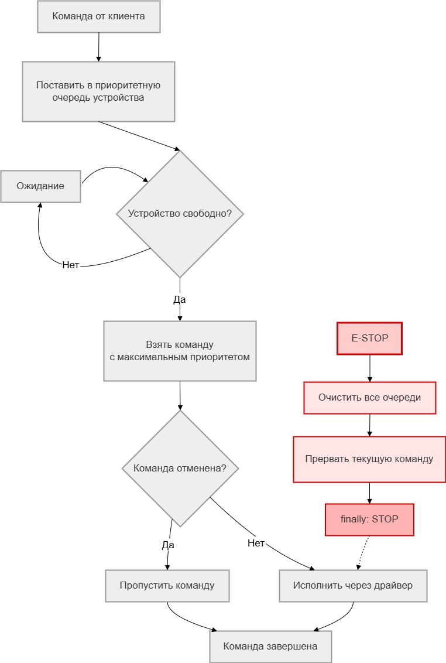
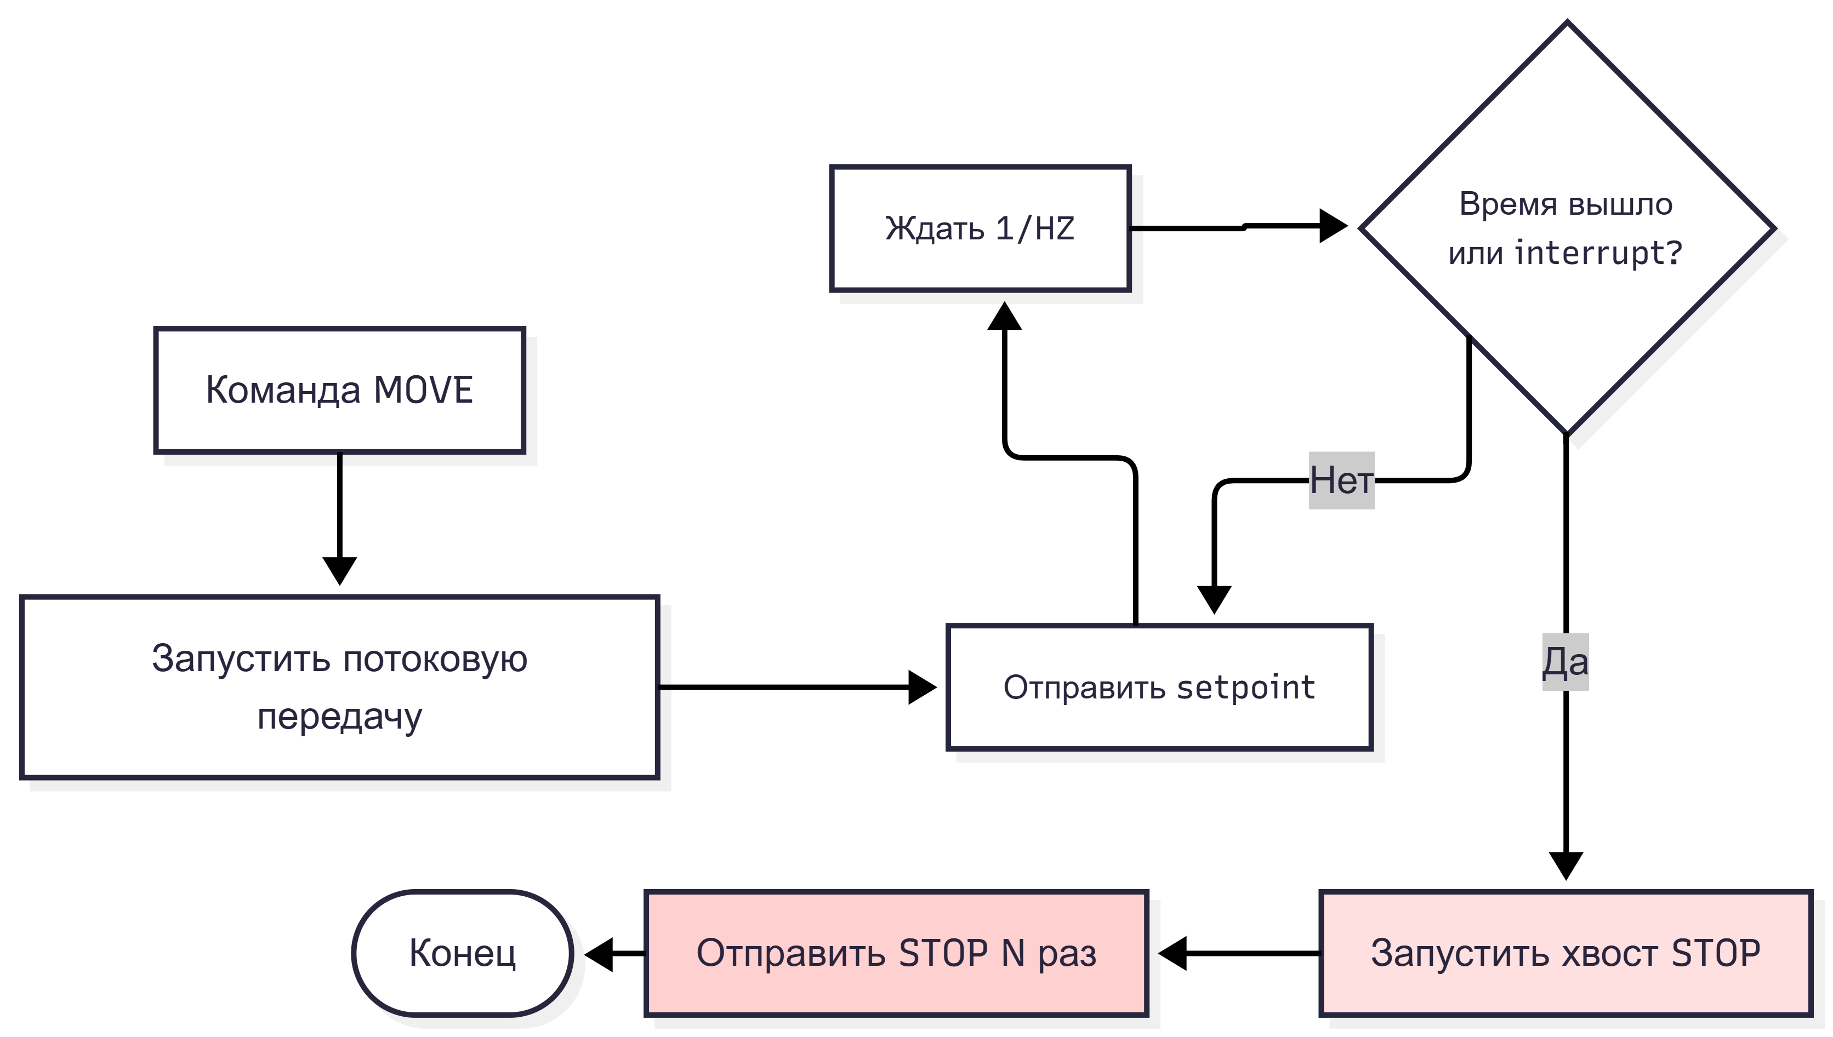
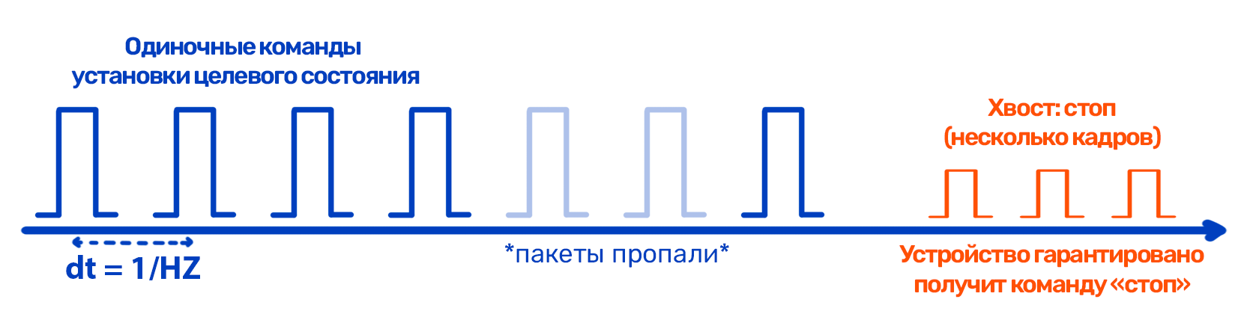
Алгоритмы: планировщик команд и механизм потоковой доставки
Планировщик. Очередь с приоритетами.
Цель: реализовать приоритетные очереди команд для каждого устройства.
Зачем: команды строго последовательны; высокоприоритетная обгоняет очередь (экстренная остановка);
Потоковая доставка:
Цель: решить проблему нестабильного канала связи
Идея: целевое состояние повторяется потоком, вместо одиночных сообщений.

Slide 9
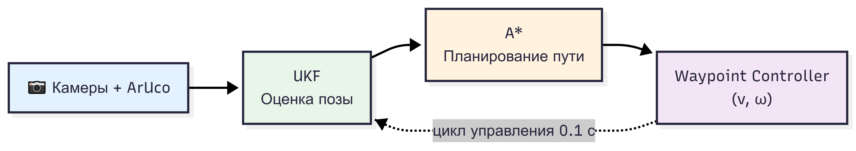
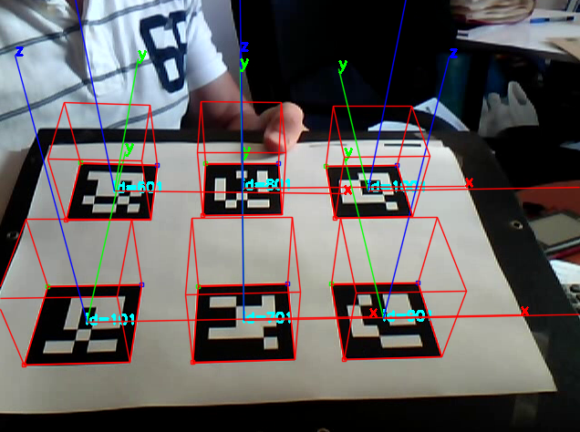
Алгоритмы: Групповая навигация «по домам»
Позиционирование — сигма-точечный фильтр Калмана (UKF)
Кинематическая модель робота: состояние [x, y, θ], управление [v, ω]
xk+1 = xk+ v · cos(θk) · Δt
yk+1 = yk + v · sin(θk) · Δt
θk+1 = θk+ ω · Δt
Планирование пути — A*
Карта полигона: сетка занятости, робот может двигаться только в 4 соседние клетки (4-связность).
Эвристика: манхэттенское расстояние h = |Δx| + |Δy|
Запрещённые клетки: препятствия + зона инфляции (буфер радиусом 1 клетка) - чтобы маршрут не шёл вплотную к стенам.
Результат — последовательность опорных точек от старта до «дома».
Модель камеры (источник измерений)
Данные с двух камер и ArUco:
z = [x+N(0,σ²ₚ), y+N(0,σ²ₚ), θ+N(0,σ²θ)]
Движение — «модель одноколёсника»
Целевой угол на текущую опорную точку: θtarget = atan2(Δy, Δx)
П-регулятор угла: ω = k·(θtarget − θ)
Линейная скорость: полная при |Δθ| < 0.25 рад; плавно снижается до 0 при |Δθ| > 1.0 рад (принцип «сначала повернуть — потом ехать»).
Опорная точка достигнута при расстоянии < 0.45 клетки → переход к следующей.

Slide 10
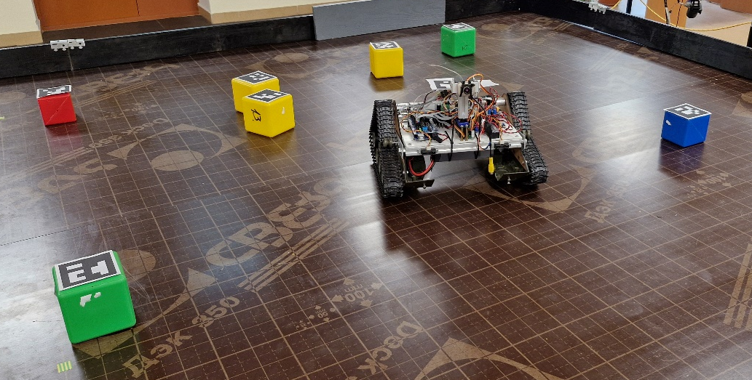
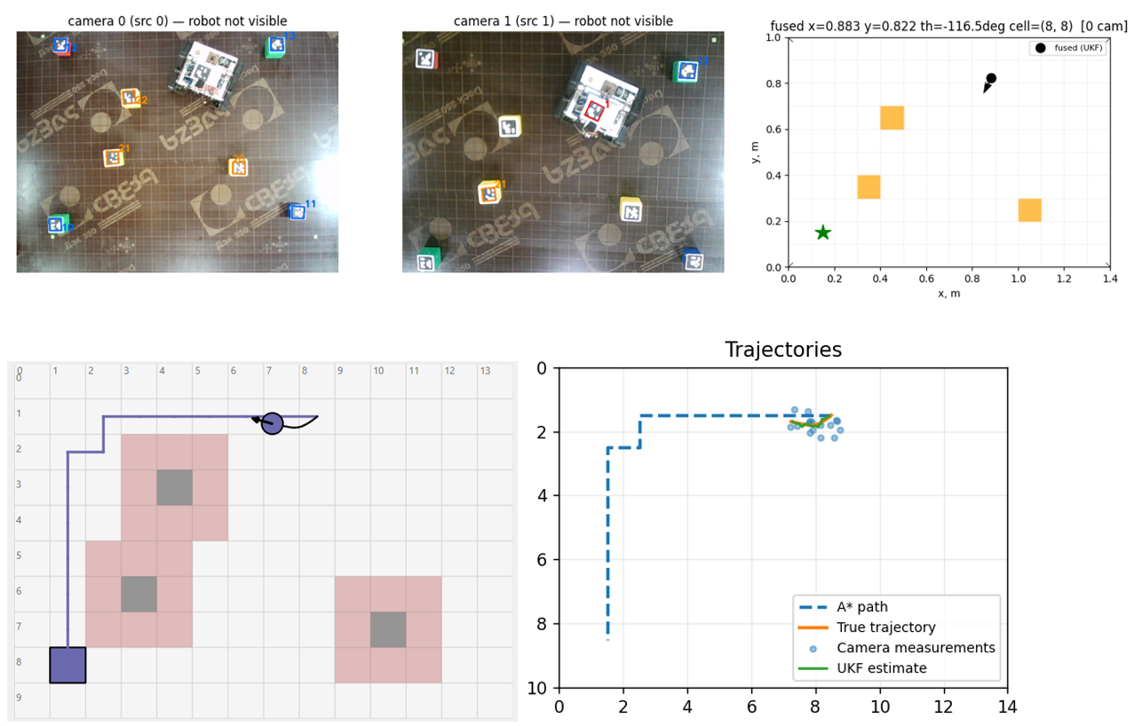
Эксперименты
Развёрнут сервер (ROS Noetic) + реальные роботы yarp-13 по WiFi.
Подтверждено: живая телеметрия; одиночные и групповые команды; аварийное прерывание; отказоустойчивость.
Групповой тест синхронизации (sync-test): синхронные beep / разворот влево / вправо + проверка живой телеметрии каждого робота.
Удалённое управление в т.ч. с Windows.
«По домам»: демонстрация прототипа навигации (симуляция/стенд).
Выводы:
Средняя сетевая задержка реакции на команду составляет не более 20мс.
Потери пакетов при непрерывной отправке команд составляют не более 5%.
Среднее время реагирования системы на потерю соеднинения с устройством составляет 45 секунд, с клиентом лаборатории – 2 секунды.

Slide 11
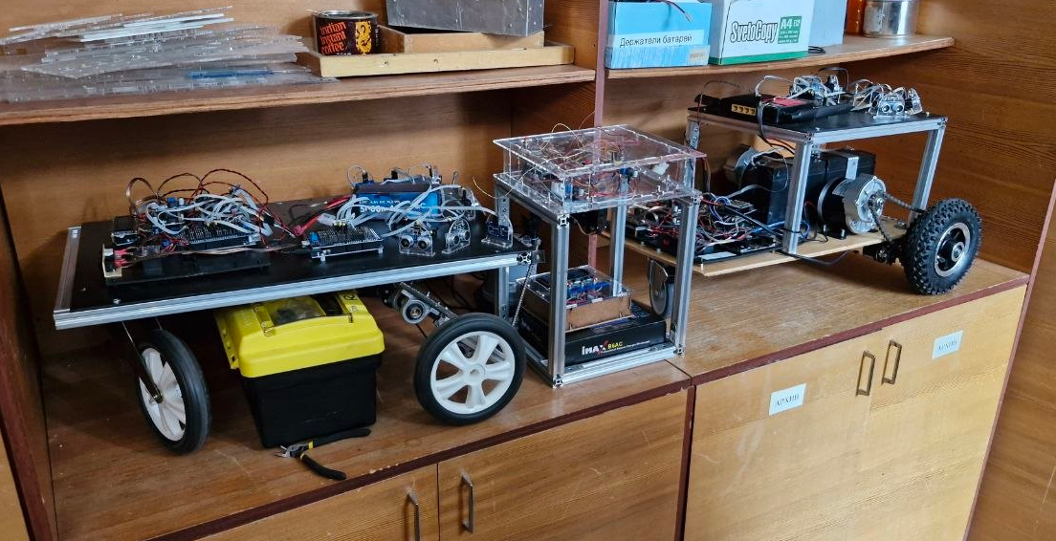
Результаты
  Создано серверное ядро: 7 модулей (доступ, очередь, драйверы, супервизор, процедуры, телеметрия, сеть);
  Обеспечена гетерогенная работа: ROS- и serial-устройства одновременно;
  Реализованы средства надёжности функционирования: групповое управление на нестабильном канале (надежность); автоперезапуск устройства без потери команд (отказоустойчивость);
  Проведены испытания на реальных роботах, на основе чего составлено методическое руководство.

Slide 12
Заключение
Решенные задачи:
1. Решены проблемы аналогов (безопасность, гетерогенность, унификация, многопользовательский режим)
2. Создана виртуальная лаборатория для группового управления (доступ к
информации о всех агентах системы).
3. Работоспособность системы подтверждена в реальных условиях.
Ограничения полученной системы:
1. зависимость от качества сети (задержки/потери).
2. необходимость контроля и обслуживания системы персоналом лаборатории.
Перспективы:
1. Веб-интерфейс с видеотрансляцией рабочей области.
2. Расширение спектра поддерживаемых роботов.
3. Автоматизация и снижение участия персонала в системе (система автоматической зарядки).
4. Разработка системы обеспечения безопасности на базе готовой системы
распознавания aruco маркеров

Slide 13
Дополнительные материалы

Slide 14
Серверная архитектура: модули ядра
Модуль | Задача (зачем) | Вход → Выход
Сетевой модуль (WebSocket + auth) | принять клиента, аутентифицировать, маршрутизировать | WS-сообщения → вызовы ядра / ответы клиенту
Модуль контроля | разграничение прав на устройства (монопольный/общий) | запрос + client_id → разрешено / отказано
Планировщик команд | приоритетная очередь на устройство, последовательное исполнение, E-stop | команды клиентов → вызовы драйвера по очереди
Драйверы устройств | перевод абстрактной команды в родной протокол робота | команда + телеметрия ↔ ROS/serial
Супервизор | watchdog процессов, автоперезапуск, пауза очереди на время сбоя | состояние процессов → события down/up
Модуль групповых операций | серверные сценарии над группой (sync-test, stop-all, AllGoHome) | имя процедуры → скоординированные команды группе
Модуль телеметрии (push/pull) | доставка состояния роботов клиентам | сообщения датчиков → push / снимок по запросу

Slide 15
L7 Прикладной уровень
L6 Уровень представления
L5 Сеансовый уровень
L4 Транспортный уровень
L3 Сетевой уровень
L2 Канальный уровень
L1 Физический уровень

Slide 16




КТП
Пакеты интерфейса
Мост ESP-32
TCP ↔ UART
Клиент
Сервер
ESP-32
Контроллер
устройства
Python API / GUI
Ядро управления
«Прозрачный мост»
UART

Slide 17






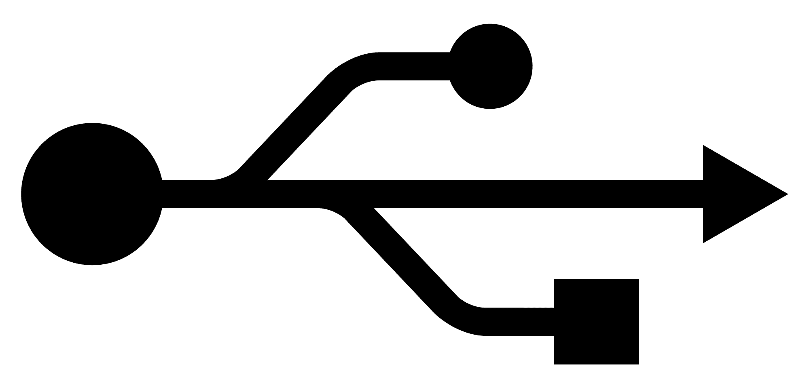


Серверное ядро
Контроль доступа
Планировщик команд
Групповые операции
Push / Pull телеметрия
Супервизор устройств
Серверная часть
Интерфейсы
ROS Adapter
(rosserial)
…
Serial Adapter
(прямой обмен)
Транспортный уровень
tty1
tty2
…
ttyN
WiFi (TCP)
ESP-32
ESP-32
ESP-32
UART
UART
…
UART
Контроллер (Arduino)
Контроллер (Arduino)
Контроллер (Arduino)
Устройство 1 (ROS)
Устройство 2 (Serial)
Устройство N (произвольный тип)

Slide 18


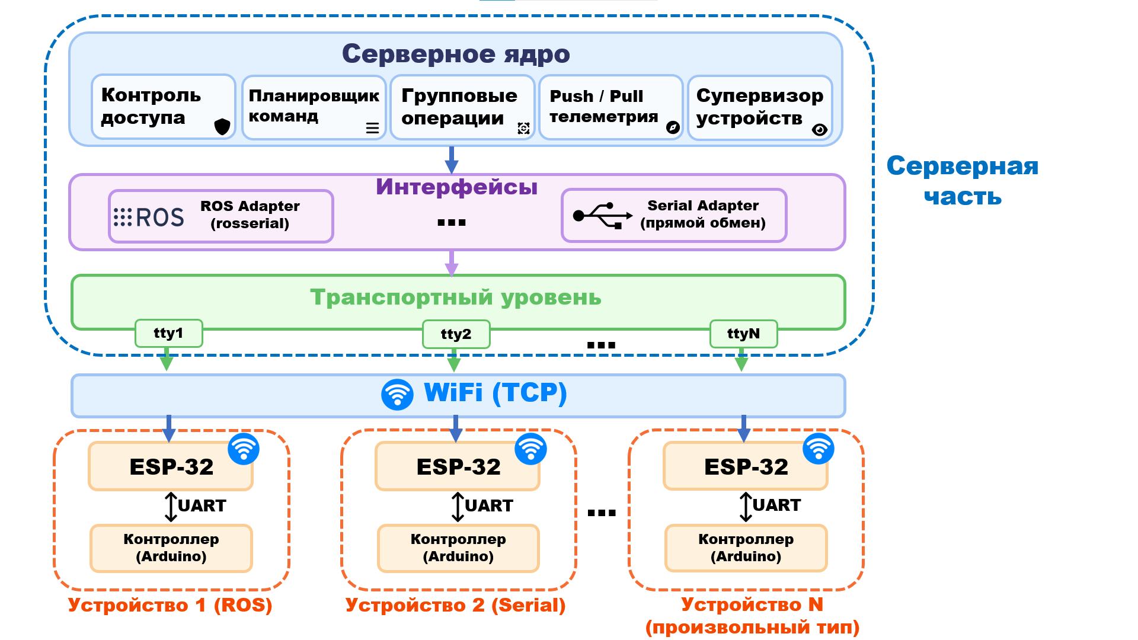
Клиенты
Python API
GUI / Web
WebSocket (JSON)

Slide 19
Клиент

